Slide 1

Издание 26.10
Въведение
в Биткойн
Ръководство за начинаещи

Slide 2

Защо парите са важни?
Използваме пари всеки ден, но рядко се питаме как функционират.
Notes:
Източник: My First Bitcoin, Въведение в Биткойн, Ръководство за начинаещи, издание 26.10. Адаптирано съгласно лиценза Creative Commons Признание-Споделяне на споделеното 4.0 Международен; тази презентация използва същия лиценз. Тази презентация е помощно средство за обучение, водено от преподавател, и е изградена върху шестте въпроса в ръководството. Адаптирайте примерите, темпото и начина на представяне към Вашата общност, като запазвате смисъла и посланията за безопасност. Не се предполага фиксирана продължителност на занятието.

Slide 3

Повечето хора никога не се
замислят за парите
Не да го печелите, не да го харчите, а да размишлявате какво представлява и как работи.
Въведение в Биткойн · Защо парите са важни?
Notes:
Започнете с изображението: всички около нас използват пари, без да се замислят за тях. Попитайте участниците кога за последно са се замисляли откъде идват парите.

Slide 4

Пет въпроса за начало
Защо хората се нуждаят от пари?
Какво превръща нещо в пари?
Кой може да създава или контролира парите, които използвате?
Защо парите, които използвате, имат стойност?
Можете ли с парите си да купите същото количество, както преди?
Запазете отговорите си
Напишете кратък отговор на всеки въпрос. Ще се върнете към тях накрая.
Въведение в Биткойн · Защо парите са важни?
Notes:
Дайте на обучаемите няколко минути да пишат. Не искайте от никого да споделя лични финансови данни. Тези отговори ще бъдат разгледани отново в слайда с основните изводи „Какво следва?“.

Slide 5

Факт или мнение?
Факт: „Тази банкнота се приема за плащане на данъци.“ Това може да се провери.
Мнение: „Това е най-добрата форма на пари.“ За това твърдение са нужни критерии и доказателства.
Това ръководство е само за образователни цели. То не предоставя финансови, инвестиционни, правни или данъчни съвети и не Ви казва да купувате, продавате или задържате каквото и да било.
Въведение в Биткойн · Защо парите са важни?
Notes:
Спазвайте това разграничение през цялото занятие. Когато се появи твърдение, попитайте: можем ли да го проверим, или са необходими критерии и доказателства?

Slide 6

Какво са парите?
Парите са средство за размяна.

Slide 7

Бартерът и двойното съвпадение на желанията
И двамата трябва да искат това, което другият има, по едно и също време и в подходящи количества.
Въведение в Биткойн · Какво са парите?
Notes:
Използвайте примера от ръководството: отглеждате ориз и се нуждаете от обувки, но обущарят иска олио, а не ориз. Икономистите наричат това двойно съвпадение на потребностите.

Slide 8
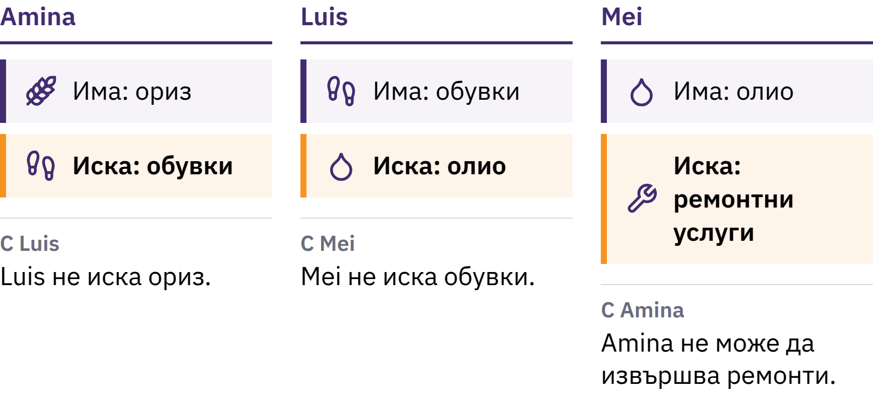
Бартерът и двойното съвпадение на желанията
И двамата трябва да искат това, което другият има, по едно и също време и в подходящи количества.
Въведение в Биткойн · Какво са парите?
Notes:
Използвайте примера от ръководството: отглеждате ориз и се нуждаете от обувки, но обущарят иска олио, а не ориз. Икономистите наричат това двойно съвпадение на потребностите.

Slide 9

Парите са средство за размяна
Никой не иска пари заради самите тях. Те са полезни, защото другите ги приемат, очаквайки, че и други ще ги приемат по-късно.
Въведение в Биткойн · Какво са парите?
Notes:
Банкнотата е просто парче хартия. Парите решават проблема на бартера, като отделят продажбата от покупката: продавате ориза си на един човек и купувате обувки от друг. Именно това отличава парите от бартера.

Slide 10

Трите функции на парите
Средство за размяна: хората го приемат като плащане
Разчетна единица: цените се изразяват в нея
Средство за съхранение на стойност: то пренася стойност от настоящето в бъдещето
Никоя форма на пари не съхранява стойност съвършено, но някои форми губят покупателна способност по-бавно от други.
Въведение в Биткойн · Какво са парите?

Slide 11

От раковини до хартиени
пари
Раковини, сол, мъниста, добитък, мед, сребро, злато
Благородни метали: редки, трайни, широко приемани
Хартиени удостоверения, обменяеми за определено количество метал
Златни стандарти: парична единица, законово обвързана със златото
Правилата са се различавали според мястото и периода.
Въведение в Биткойн · Какво са парите?

Slide 12
Фиатни пари
1971: Съединените щати прекратяват официалната обмяна на долари срещу злато за чуждестранни правителства и централни банки
Днес повечето национални валути са фиатни пари: емитират се под държавна власт и не могат да бъдат обменяни срещу злато или друга стока
Fiat на латински означава „нека бъде“, често разбирано като „по декрет“
Приемат се, защото хората, фирмите, банките и правителствата ги използват; законите ги определят като законно платежно средство и изискват използването им за плащане на данъци
Въведение в Биткойн · Какво са парите?

Slide 13

Преминахме от пари,
обезпечени с нещо, към пари,
обезпечени с доверие в
някого.
Въведение в Биткойн · Какво са парите?

Slide 14

Какво не е наред с нашите пари?
Когато хората чуят думата инфлация, обикновено си мислят за покачване на цените.

Slide 15
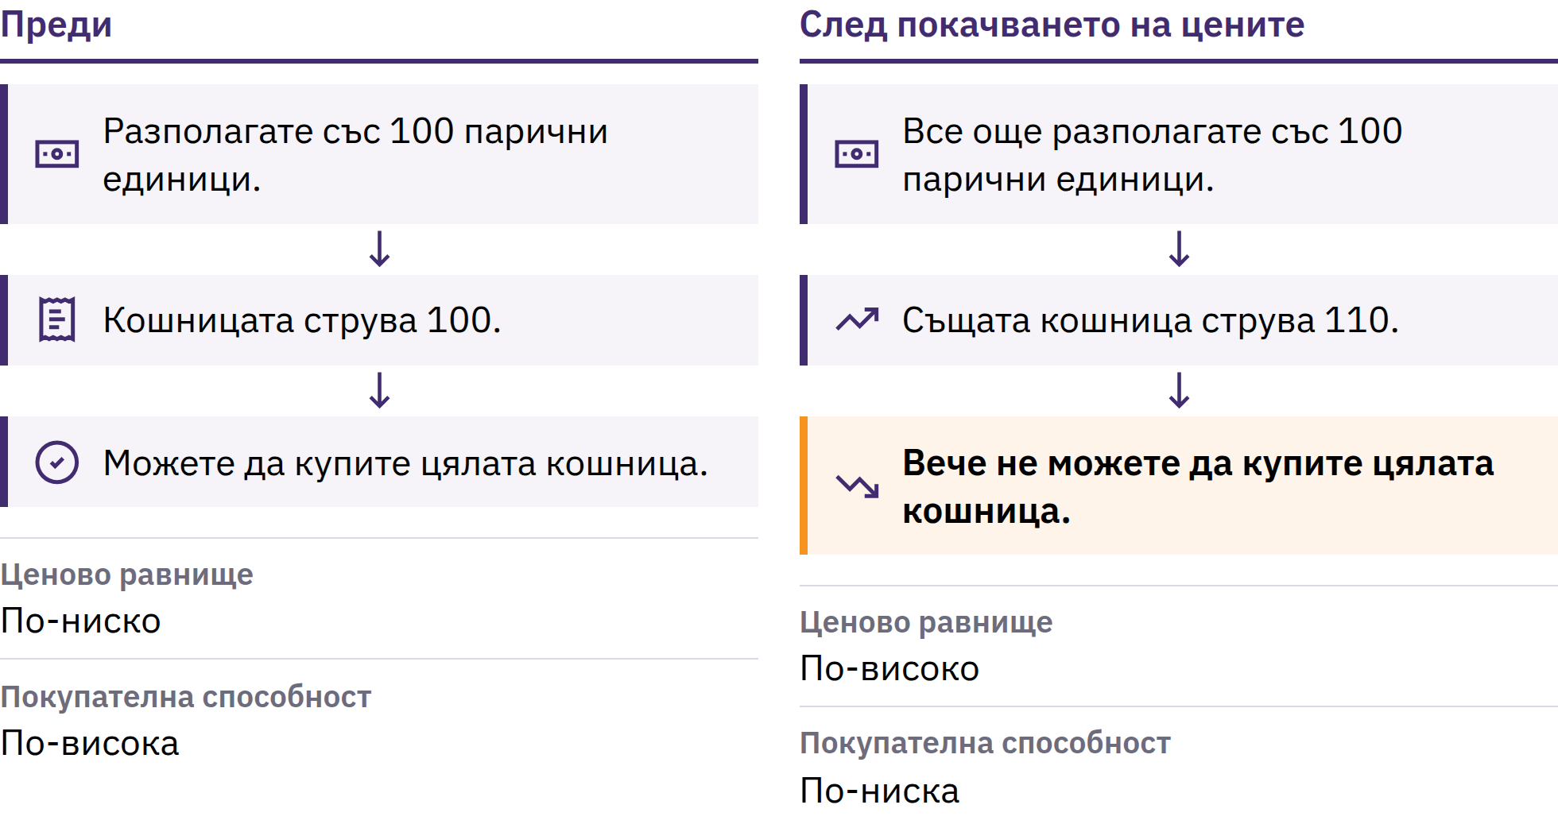
Инфлация и покупателна способност
Въведение в Биткойн · Какво не е наред с нашите пари?
Notes:
Ценовата инфлация е трайно повишаване на общото равнище на цените. Другата ѝ страна е покупателната способност: колко може да се купи с една парична единица. Ако цената на кошница от основни стоки се повиши от 100 на 110 парични единици, със същите 100 парични единици вече не може да се купи цялата кошница.

Slide 16

Инфлация и покупателна способност
Въведение в Биткойн · Какво не е наред с нашите пари?
Notes:
Ценовата инфлация е трайно повишаване на общото равнище на цените. Другата ѝ страна е покупателната способност: колко може да се купи с една парична единица. Ако цената на кошница от основни стоки се повиши от 100 на 110 парични единици, със същите 100 парични единици вече не може да се купи цялата кошница.

Slide 17

Много причини, един избор
Увеличаване на паричното предлагане и кредитирането
Нарушения във веригите на доставки и промени в търсенето
Обезценяване на валутата, данъци, производствени разходи
Една от причините е въпрос на избор, а не на случайност: в система с фиатни пари малък брой институции могат да увеличават паричното предлагане и кредитирането и да променят правилата на системата.
Въведение в Биткойн · Какво не е наред с нашите пари?
Notes:
Икономистите спорят доколко е значима всяка от причините. Съсредоточете се върху единствената причина, която е резултат от решение, а не от случайност.

Slide 18
Оскъдност и стойност
Оригиналът на „Мона Лиза“ струва повече от всяко копие: той е единствен
Оскъдността сама по себе си не създава стойност, но когато хората искат нещо, предлагането му има значение
Когато паричното предлагане расте по-бързо от предлагането на това, което може да се купи с пари, всяка парична единица обикновено купува по-малко
Въведение в Биткойн · Какво не е наред с нашите пари?

Slide 19
Инфлацията не засяга всички еднакво
Парите в брой и спестяванията могат да загубят покупателна способност
Собствениците на активи, чиито цени се повишават, могат да бъдат частично защитени
Заплатите и цените се приспособяват с различна скорост
Наличността по банкова сметка е различна от парите в брой в ръката Ви: тя е обещанието на банката да Ви плати. Това обещание обикновено се спазва, но зависи от банката и от правилата, които я регулират.
Въведение в Биткойн · Какво не е наред с нашите пари?

Slide 20
Опитайте: Проверка на покупателната способност
Изберете една обичайна стока или услуга: хляб, транспорт или предплатен кредит за телефон
Запишете цената ѝ днес
Попитайте някого колко е струвала преди няколко години и, ако можете, проверете в надежден източник
Доходите нараснали ли са със същия темп? Какво друго би могло да обясни промяната?
Въведение в Биткойн · Какво не е наред с нашите пари?
Notes:
Това може да се направи без никакво устройство или интернет. Сравнете отговорите в групата и напомнете на обучаемите, че една-единствена цена не е цялостен показател за инфлацията.

Slide 21
Фиатните пари работят, но крият рискове
Удобни плащания, гъвкаво кредитиране, инструменти за реагиране при кризи
Но предлагането и правилата му могат да се променят, а хората, които го използват, имат малко влияние върху тези решения
Ето защо хората търсят алтернативи и защо е създаден Биткойн.
Въведение в Биткойн · Какво не е наред с нашите пари?

Slide 22

Какво е Биткойн?
Цифрови пари, които са децентрализирани, имат ограничено предлагане и могат да се изпращат директно между участниците без разрешение от банка.

Slide 23
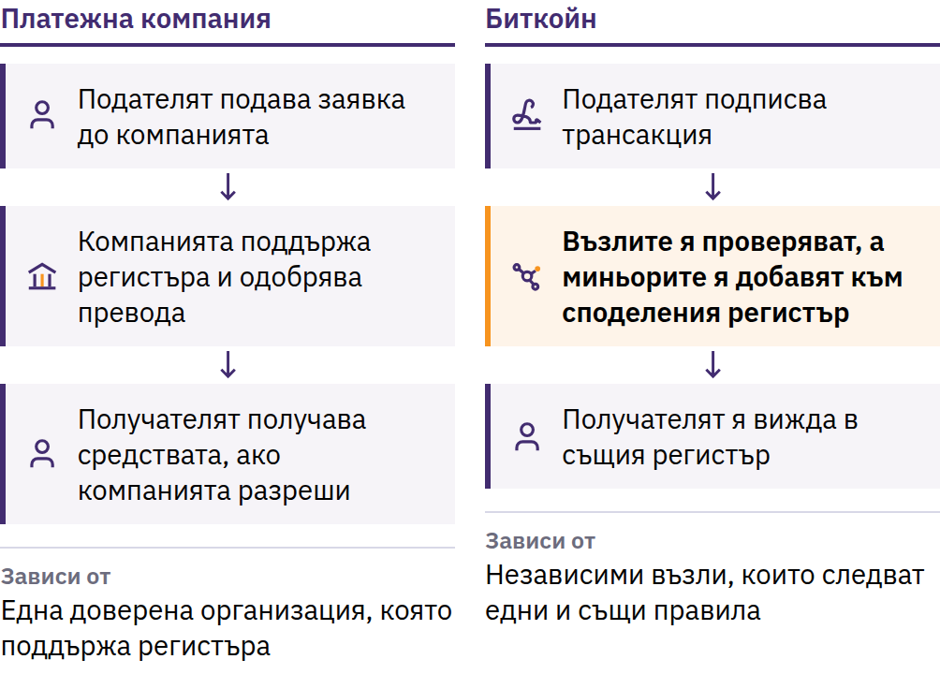
Проблемът с двойното харчене
31 октомври 2008 г.: Сатоши Накамото публикува Биткойн: електронна парична система с равноправни участници. Януари 2009 г.: мрежата започва работа.
Въведение в Биткойн · Какво е Биткойн?
Notes:
Преди Биткойн изпращането на пари онлайн винаги зависеше от доверена организация: банка или платежна компания, която водеше счетоводния регистър, одобряваше сметки и можеше да забави, блокира или отмени плащане. Цифровата информация се копира лесно: ако една цифрова монета можеше да бъде похарчена два пъти, тя не би могла да служи като пари. Това е проблемът с двойното харчене. Сатоши Накамото е човек или група, използващи това име.

Slide 24
Децентрализиран · Ограничено предлагане · От
равноправен към равноправен участник
Децентрализация: няма централен орган, който да създава сметки, да променя салда или да одобрява кой се присъединява
Ограничено предлагане: никога няма да има повече от 21 милиона биткойн
От човек на човек: изпращайте на всеки, навсякъде, без да искате разрешение от централен орган
Никоя компания не може да замрази биткойн, който контролирате сами. Другата страна на тази свобода е отговорността: валидна трансакция обикновено е невъзможно да бъде отменена, а за мрежата няма служба за поддръжка.
Въведение в Биткойн · Какво е Биткойн?
Notes:
Децентрализацията не означава, че всички имат еднакво влияние. Тя означава, че нито един участник не може самостоятелно да променя счетоводния регистър или паричните правила за всички.

Slide 25
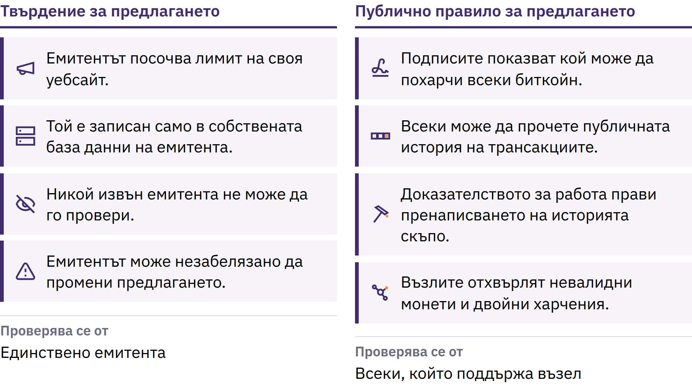
Лимит, който всеки може да провери
Въведение в Биткойн · Какво е Биткойн?
Notes:
Нови биткойни се пускат в обращение по публично известен график, а независими компютри, наречени възли, отхвърлят всеки блок, който нарушава това правило. Ограничението е надеждно, защото всеки може да провери спазването му. То не е природен закон: действа, защото участниците продължават да го налагат. Ограниченото предлагане не гарантира, че цената ще се повиши; цената зависи както от търсенето, така и от предлагането.

Slide 26
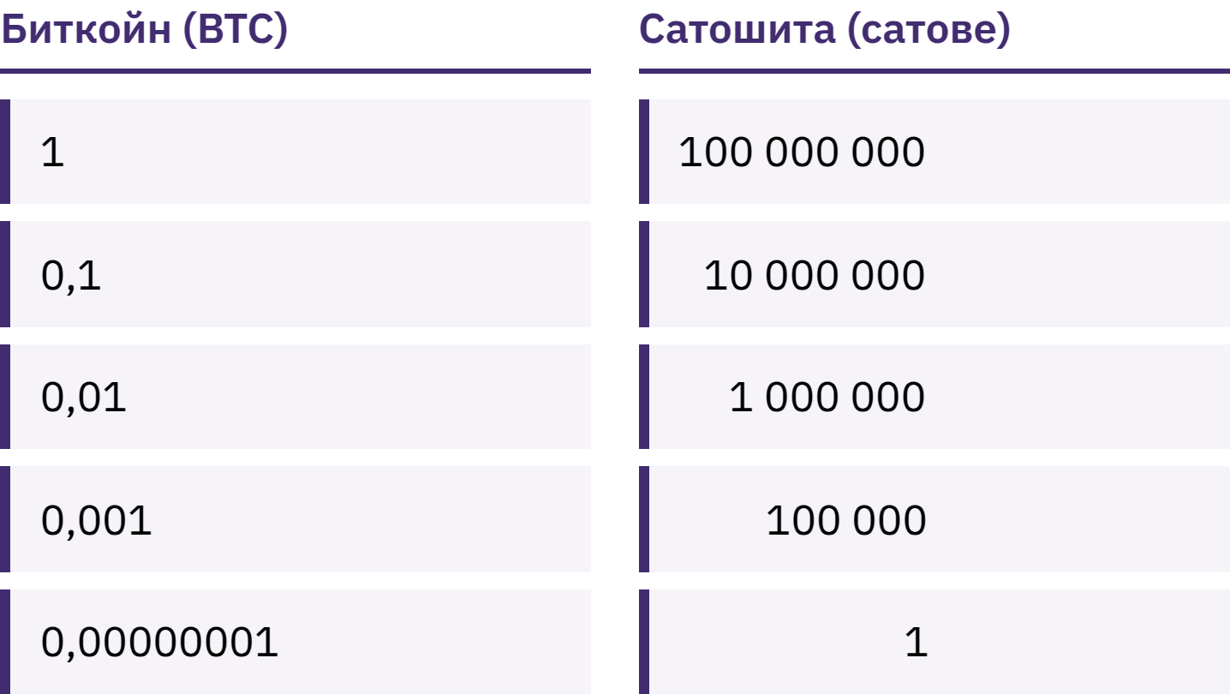
Не Ви е нужен цял Биткойн
Един биткойн се дели на 100 000 000 по-малки единици, наречени сатоши, или накратко сатове.
Въведение в Биткойн · Какво е Биткойн?
Notes:
Притежаването на 100 000 сатошита и притежаването на 0,001 биткойн означават една и съща сума. Разсейте погрешното схващане, че Биткойн е недостъпен, защото един биткойн е скъп.

Slide 27
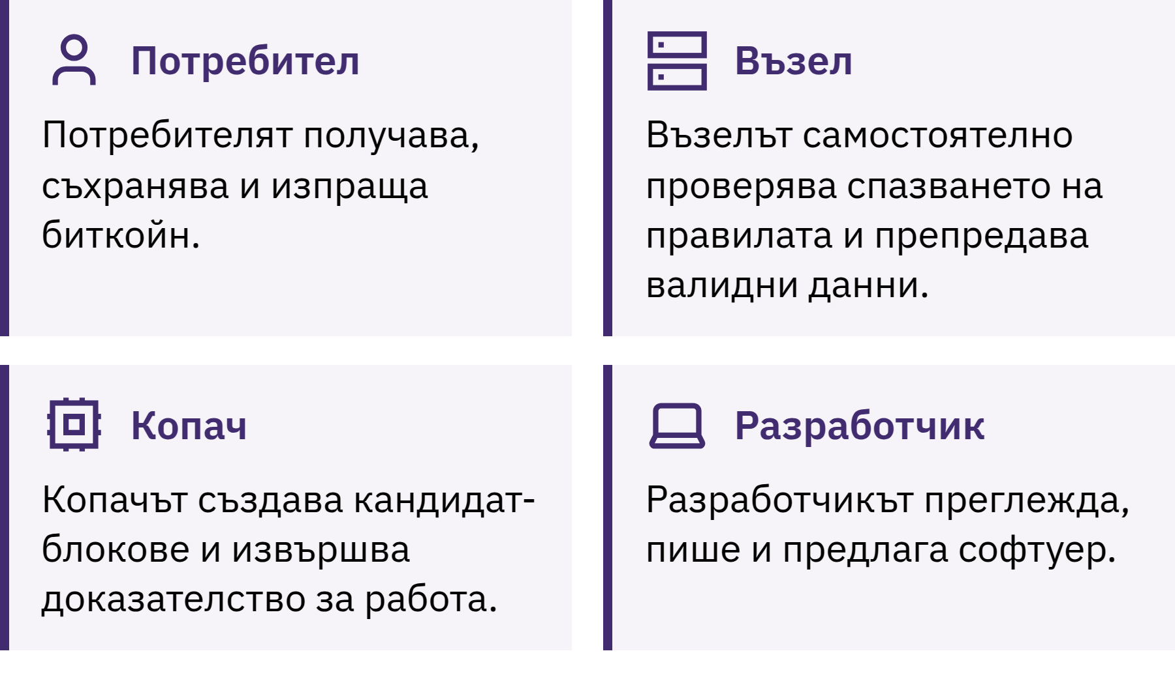
Кой поддържа Биткойн в действие?
Въведение в Биткойн · Какво е Биткойн?
Notes:
Потребителите изпращат, получават и държат биткойн; възлите проверяват всяка транзакция и всеки блок за съответствие с правилата; миньорите се състезават да добавят нов блок към регистъра приблизително на всеки десет минути. Този регистър, блокчейнът, е публичен и пренаписването му е много скъпо. Бележка относно изписването: Биткойн с главна буква Б обикновено означава мрежата или системата; биткойн с малка буква б означава самите пари.

Slide 28

Кой поддържа Биткойн в действие?
Въведение в Биткойн · Какво е Биткойн?
Notes:
Потребителите изпращат, получават и държат биткойн; възлите проверяват всяка транзакция и всеки блок за съответствие с правилата; миньорите се състезават да добавят нов блок към регистъра приблизително на всеки десет минути. Този регистър, блокчейнът, е публичен и пренаписването му е много скъпо. Бележка относно изписването: Биткойн с главна буква Б обикновено означава мрежата или системата; биткойн с малка буква б означава самите пари.

Slide 29
Биткойн изисква компромиси
Цената му може да се променя бързо
Грешките обикновено са необратими
На много места приемането му все още е ограничено
Безопасното му използване изисква известно обучение
Биткойн заменя част от доверието в институциите с проверка и лична отговорност. Той не премахва риска.
Въведение в Биткойн · Какво е Биткойн?

Slide 30

Как използвате Биткойн?
Първият въпрос за всеки портфейл: кой контролира ключовете?

Slide 31
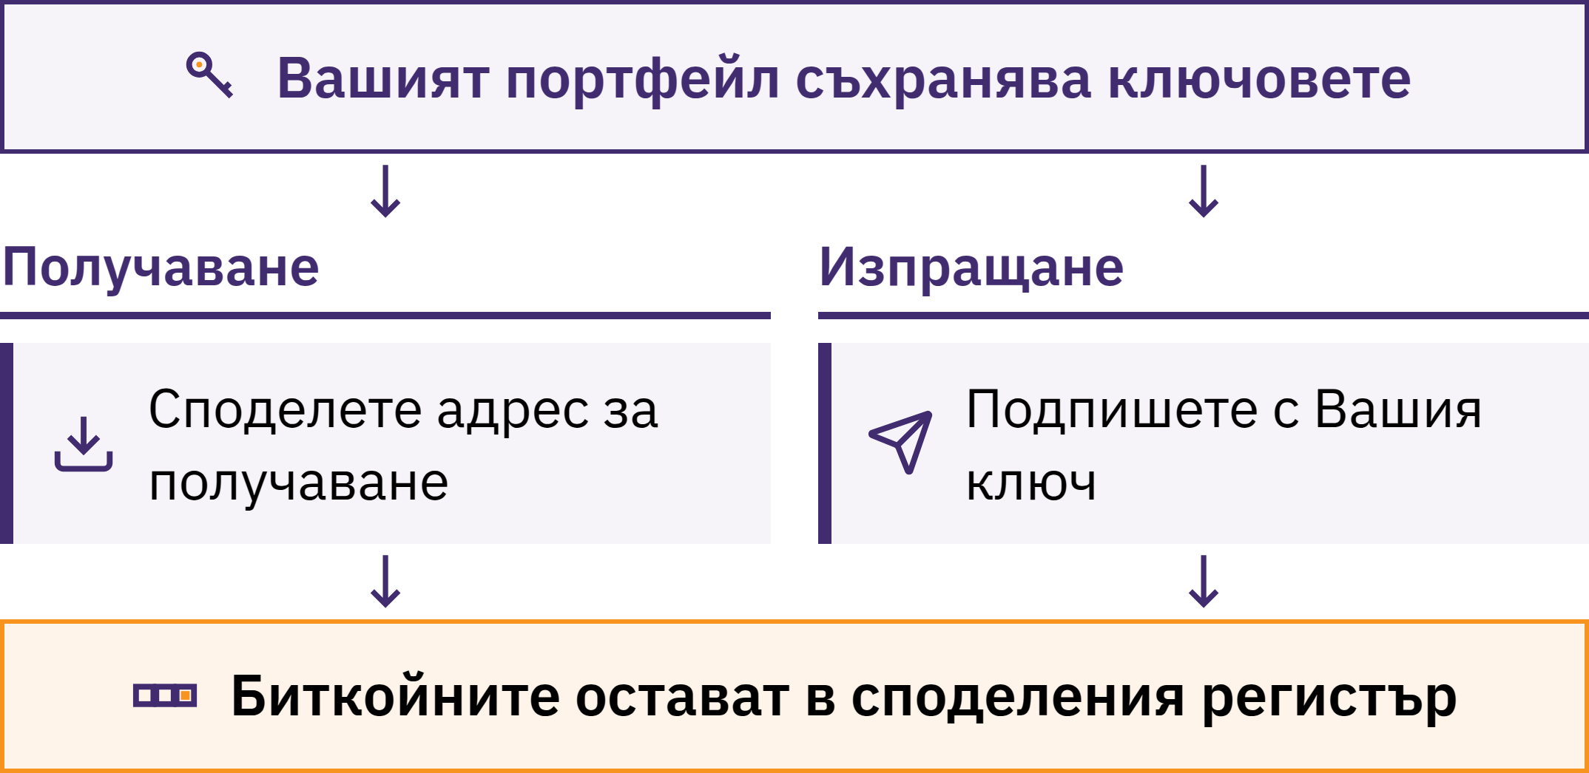
Портфейлът управлява ключове
Въведение в Биткойн · Как използвате Биткойн?
Notes:
Биткойн портфейлът е инструмент, обикновено приложение, който Ви позволява да получавате, проверявате и изпращате биткойн. Вашите биткойни не се съхраняват в телефона Ви: те са записани в блокчейна. Портфейлът управлява ключовете, които Ви позволяват да докажете, че биткойните са Ваши, и да разрешите плащане.

Slide 32
Кой всъщност държи Вашите биткойни?
Самостоятелно съхранение: Вие контролирате ключовете
Никой не може да възстанови Вашите биткойни вместо Вас, ако загубите фразата за възстановяване и устройството
Попечителско съхранение: компания държи ключовете, донякъде като банка
Вашият баланс е нейното обещание да плати; тя може да ограничи тегленията, да замрази сметка, да бъде хакната или да прекрати дейността си
Изборът на начин на съхранение не е мярка за личната Ви стойност. Важното е да знаете кой вид използвате и на какво се доверявате.
Въведение в Биткойн · Как използвате Биткойн?

Slide 33

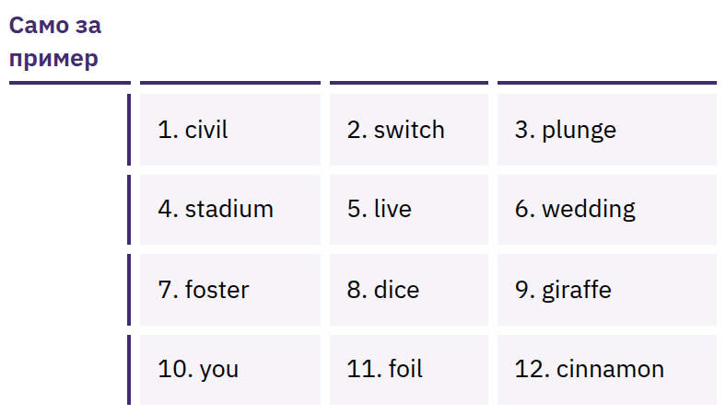
Вашата фраза за
възстановяване дава пълен
достъп
Подреден списък от думи, обикновено 12 или 24, чрез който могат да бъдат възстановени Вашите ключове. Всеки, който разполага с него, може да вземе Вашите биткойни.
Въведение в Биткойн · Как използвате Биткойн?
Notes:
Сийд фразата не е само резервно копие: тя осигурява пълен достъп. Запишете я точно на хартия, когато създавате портфейла; съхранявайте я офлайн, в тайна и на място, където няма да бъде изгубена или повредена. Никога не я снимайте, не я изпращайте по имейл, не я съхранявайте в облачни бележки, не я изпращайте в съобщение и не я въвеждайте в уебсайт. Показаните думи са само пример; никога не показвайте и не събирайте истински сийд фрази.

Slide 34

Не са Ваши ключовете, не са
Ваши монетите.
Въведение в Биткойн · Как използвате Биткойн?

Slide 35

Преди да използвате какъвто и
да е портфейл
Ключове: кой ги контролира — Вие или компания?
Възстановяване: какво става, ако загубите телефона си или компанията изчезне?
Източник: официален уебсайт или страница в магазин за приложения, а не връзка, която някой Ви е изпратил?
Код: с отворен код и активно поддържан? (Само по себе си това не е доказателство за сигурност.)
Разходи: такси за изпращане, получаване или теглене?
Плащания: в блокчейна, чрез Lightning или и двете?
Въведение в Биткойн · Как използвате Биткойн?
Notes:
My First Bitcoin не препоръчва конкретни портфейли. Инструментите, таксите и собствениците се променят и това, което е подходящо за една общност, може да не е подходящо за друга. Насочете обучаващите се към доверен местен преподавател.

Slide 36
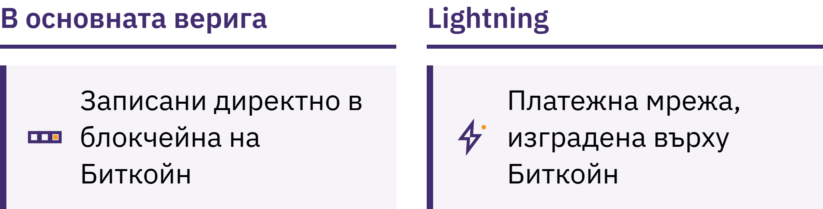
Във веригата и в Lightning
Във веригата: записано директно в блокчейна
Lightning: платежна мрежа, изградена върху Биткойн, за бързи, малки и чести плащания, като например покупка на кафе
Портфейлът за Lightning също може да бъде с попечителство или със самостоятелно попечителство
Въведение в Биткойн · Как използвате Биткойн?

Slide 37
Три правила, докато учите
Първо се запознайте с основите. Не действайте под влияние на вълнение, страх или натиск.
Започнете с малки суми. Изпробвайте непознати инструменти със сума, която можете да си позволите да загубите.
Не се доверявайте, проверявайте. Проверете човека, начина на плащане, адреса и сумата.
Споделяйте информация за получаване на плащания, но никога тайни
Адрес или заявка за плащане могат да бъдат споделяни. Фраза за възстановяване или частен ключ никога не бива да бъдат споделяни. Никой добросъвестен преподавател, доставчик на портфейл или служител по поддръжката няма да поиска от Вас да ги споделите.
Въведение в Биткойн · Как използвате Биткойн?

Slide 38

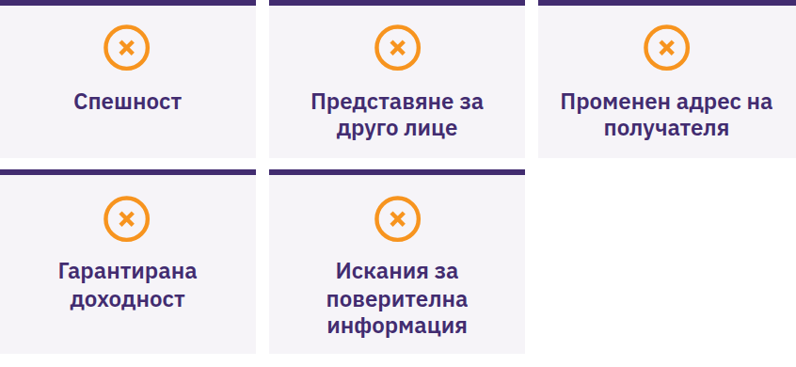
Спрете, не споделяйте нищо,
не изпращайте нищо
Спрете, ако някой Ви притиска да бързате или да пазите тайна, обещава гарантирана доходност, иска първо да изпратите биткойн или иска Вашата сийд фраза. Направете пауза. Не споделяйте нищо. Не изпращайте нищо. След това проверете чрез източник, който вече познавате.
Въведение в Биткойн · Как използвате Биткойн?

Slide 39

Какво следва?
Това е само началото.

Slide 40
Четири основни извода
Парите зависят от правила и доверие. Предлагането на фиатни пари и правилата за тях се определят от малък брой институции.
Биткойн предлага различни правила. Публично, ограничено предлагане, достъпно за всеки, което може да се проверява, вместо да се приема на доверие.
Безопасността е на първо място. Първо научете повече, започнете с малки суми, проверявайте всичко, никога не споделяйте фразата си за възстановяване.
Това е само началото. Една безопасна следваща стъпка е достатъчна.
Момент за размисъл
Върнете се към петте въпроса в началото. Какво бихте отговорили сега?
Въведение в Биткойн · Какво следва?

Slide 41

Дипломата по Биткойн
Следващата стъпка. Нейните четири модула Ви водят напред:
Разбиране на парите
Как работи Биткойн
Безопасно използване на Биткойн
Биткойн във Вашата общност
Останете любознателни, продължавайте да задавате въпроси и научете повече на myfirstbitcoin.org.
Очакваме с нетърпение да Ви видим в следващата ни учебна група.
Въведение в Биткойн · Какво следва?

Slide 42


